Slide 1
프로젝트 2차 발표 가이드라인
학번: 89418022
이름: 홍길동

Slide 2
2차 발표 가이드라인
3분 발표 동영상 제작
정확히 3분이 되어야 함.
“프로그램 데모 실행 영상”이 들어가야 함. 필수!!
얼굴 나올 필요 없음.
자체 평가 페이지는 발표할 필요 없음.
PPT 자료가 화면 전체로 꽉 차게 나오도록.
전체영상은 편집없이 3분동안 지속되야 함.
글자가 뚜렷하게 잘 보여야 하고, 음성도 똑똑히 잘 나와야 함
반드시 직접 재생해서 들어보고 확인 필요

Slide 3
제출물
3분 동영상
유투브에 영상을 업로드후,
링크를 단톡방에 제출하고,
프로젝트 홈페이지에도 게시
Gihhub
링크를 프로젝트 홈페이지 게시
커밋 통계 그래프를 PPT 안에 제시
산출물 압축 파일
PPT 발표자료, 상세기획서, 소스코드와 리소스들을 통째로 압축하여, ZIP 파일을 프로젝트 페이지에 업로드
압축파일이름: 2014_2DGP_본인이름_2차.zip
중요!!!: 데드라인: 발표일 전날 11시 59분까지 업로드한 것만 인정

Slide 4
PPT 구성
표지 제외 4페이지로 구성
목차 구성
게임 컨셉 – 1페이지
High Concept 및 핵심 메카닉을 명확히 제시.
개발 범위(1 페이지)
개발 주요 요소를 정량적으로 제시.
개발 계획 대비 현재 진행 상황 – 1 페이지
1차계획한 10주간의 상세 개발 일정 대비, 현재까지의 진행 상황을 상세히 설명
반드시 1차 계획한 것을 기준으로 제시해야 함.
Github commits 페이지 (1페이지)
자체평가
동영상에는 넣을 필요 없음.

Slide 5
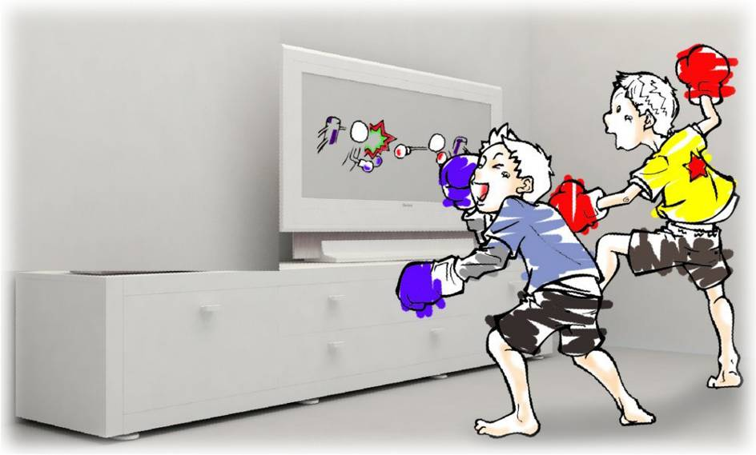
게임 컨셉 1 페이지 (예시)
밀고! 당기고! 흔들어라! 그리고 커져라!
게임 진행에 필요한 액션을 모션 인터페이스로 구성.
몸을 움직여서 해당 동작을 입력하도록 구성.

Slide 6
개발 범위 (예시)
내용 | 범위
맵 | 하늘, 바다, 땅굴 3종 구현
캐릭터 컨트롤러 | 좌우이동 및 부드러운 회전 구현
게임 코어 기능 | 공과 배트간의 충돌 구현 설정된 타자의 키에 따른 스크라이크 존의 변화 일정 미션 달성시 다른 캐릭터 선택 가능
모델링 | 남,여 캐릭터 2종
게임 난이도 | 난이도 : 코너웍 제구력 상승 구질의 증가 투구폼의 변화
사운드 | 맵별로 3종씩 구현
애니메이션 | 15종(달리기, 걷기, …)

Slide 7
개발 상황 (예시)
주차
제1주 (10월29~) | 계획 | 상세 기획서 작성 및 캐릭터 리소스 수집
 | 결과 | (100%)상세기획서 작성완료. 메인캐릭터이미지제작완료. 동굴 맵 제작 완료.
제2주 | 계획 | 메인 캐릭터 조작, 이동 구현 및 캐릭터 애니메이션 구현
 | 결과 | (100%)메인캐릭터 컨트롤러 개발 완료. 상하좌우점프 애니메이션 구현 완료. 아이템 수집 액션 완료.
제3주 | 계획 | 배경 및 적 캐릭터 AI 구현, 충돌 처리 구현
 | 결과 | (80%)하늘, 바다 맵 완성. 적 캐릭터 5종 AI 구현 완료. 충돌 처리 기본 확인.
제4주 |  | 1차 프로토타입 완성 및 테스트
제5주 |  | 히어로 스킬 및 아이템 구현 , 자식 히어로 구현, 플레이어 유닛 스킬 구현
제6주 |  | 적 캐릭터 AI 알고리즘 고도화, 아군 및 적군 소환 유닛 추가
제7주 |  | 상세 UI 설계 및 구현, 유닛당 게이지 바 구현
제8주 |  | 사운드 및 폭파, 공간 점프 이펙트 구현
제9주 |  | 최종 실행 버전 상세 테스트
제10주 |  | 패키징 및 배포판 완성

Slide 8
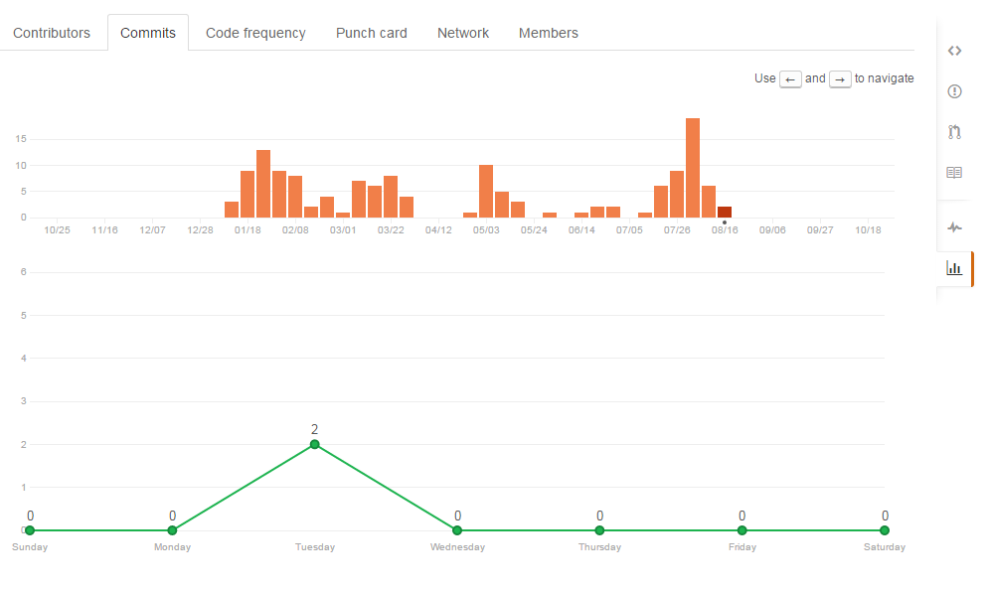
Github 커밋 통계

Slide 9
자체 평가(필수적으로 포함, 동영상 에서는 제외)
평가항목 | 평가 (A:매우잘함,B:잘함,C:보통,D:못함,E:매우못함)
발표자료에 포함할 내용을 다 포함했는가? | A
계획 대비 일정은 잘 지켰는가? | B
게임 프로토타입은 실행이 잘 되는가? | C
동영상의 화면과 소리 상태는 양호한가? | D

